Slide 1
Хочу, можу, треба…
Підготувала вчитель : Полумієнко Н.Л.

Slide 2
Хочу – це бажання
Можу – це можливість
Треба- це обов*язок

Slide 3
Твої бажання
Щоб бажання здійснилися, маєш навчатися розуміти і ретельно їх аналізувати.
Усвідомлення своїх бажань – перший крок до досягнення мети.

Slide 4
Твої можливості
Можливості – це певні умови, які сприяють здійсненню бажань.
Це твої знання, уміння, допомога інших людей.

Slide 5
Твої обов*язки
Це правила та умови, дотримання яких дає можливість ладнати з іншими людьми і досягти успіху.
Щоб здійснити свої мрії треба добре вчитися або багато тренуватися.

Slide 6
Воля – це здатність долати труднощі на шляху до мети.
Силу волі треба виховувати.
Роби не лише те, що хочеться, а насамперед те, що треба.
Воля- це талант збирати зусилля докупи.

Slide 7
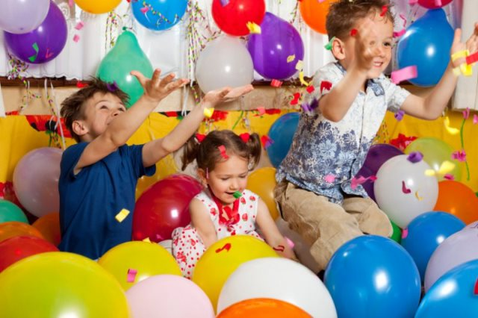
Хай здійсняться ваші бажання !!!

